Slide 1
Estrutura de Múltiplos WordPress Multi-Site Compartilhando uma Única Instalação usando a Mesma URL
Autor: Francisco Matelli Matulovic

Slide 2
Instalação Simples de WordPress
Uma instalação de WordPress é basicamente os arquivos do WordPress (wp-config, core, plugins, temas, uploads, etc.) e um banco de dados (tabelas prefixadas). Qualquer instalação precisa de um endereço de URL para ser acessada, que é uma instalação simples de WordPress.

Slide 3
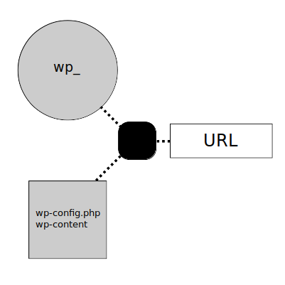
Instalação Simples de WordPress

Slide 4
WordPress Multi-Site
Porém seria possível habilitar o multi-site nesta instalação (veja como habilitar o multi-site na documentação oficial ¹), basta ativar no wp-config, assim uma única instalação de WordPress pode ativar em uma URL vários subsites.

Slide 5
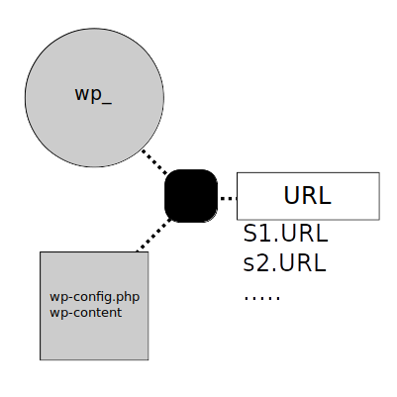
WordPress Multi-Site

Slide 6
Dois WordPress MU Independentes
Em algumas situações podemos ter duas instalações de WordPress Multi-Site em duas URL diferentes, funcionando de forma independente. Cada instalação com seus arquivos e seu banco de dados.

Slide 7
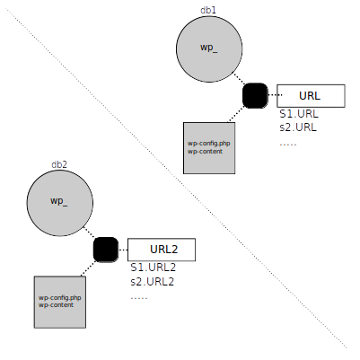
Dois WordPress MU Independentes

Slide 8
2 WordPress MU 1 Instalação
Podemos ter mais de um WordPress MU compartilhando uma única instalação de WordPress, mas cada uma com seu próprio banco de dados.

Slide 9
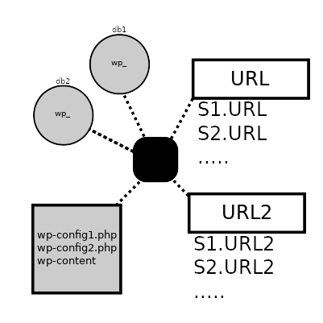
2 WordPress MU 1 Instalação

Slide 10
2 WP MU 1 Instalação 1 BD
Em uma configuração mais avançada podemos fazer estas duas instalações diferentes usarem os mesmo arquivos e o mesmo banco de dados (com prefixos diferentes para as tabelas), cada uma com sua URL diferente.

Slide 11
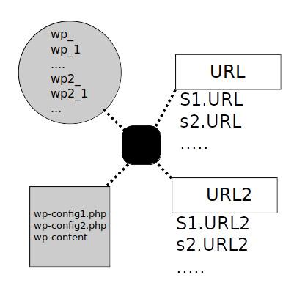
2 WordPress MU 1 Instalação

Slide 12
2 WP MU 1 BD 1 URL
Mas também é possível ter várias instalações de WordPress Multi-site na mesma URL, funcionando basicamente como o exemplo acima, mas só que múltiplos subdomínios ou subpastas também podem ser diferentes WordPress multi-site, mas compartilhando a mesma instalação e o mesmo banco de dados.

Slide 13
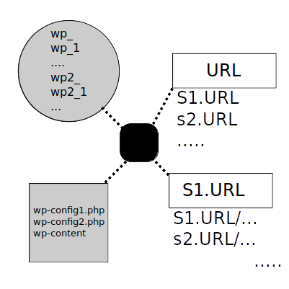
2 WP MU 1 BD 1 URL

Slide 14
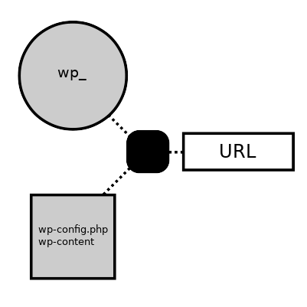
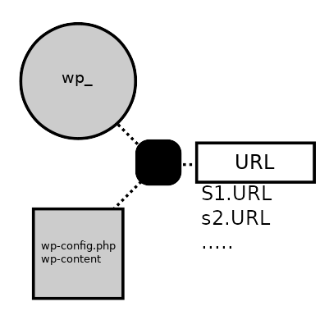
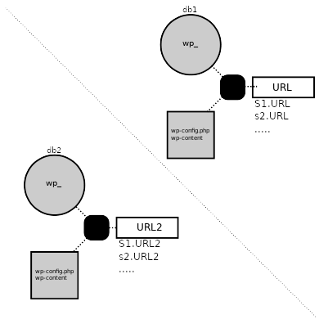

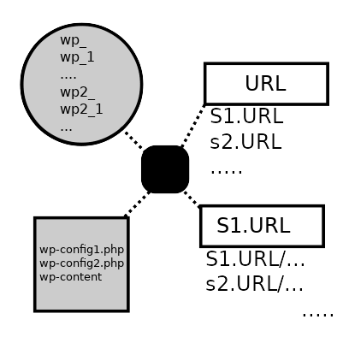

Comparativo

